Slide 1
FİZİK TEDAVİ
Yrd. Doç. Dr. Pembe Hare Yiğitoğlu Çeto
Yakın Doğu Üniversitesi Tıp Fakültesi
Fiziksel Tıp ve Rehabilitasyon Anabilim Dalı

Slide 2
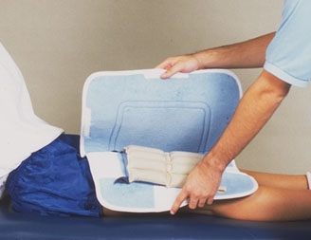
SICAK-SOĞUK PAKET

Slide 3
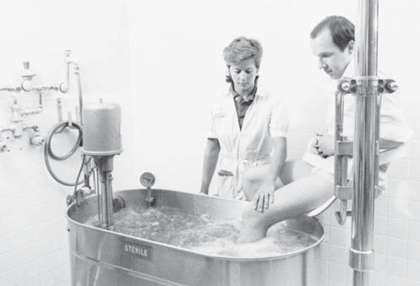
ÇALKANTILI SU BANYOSU

Slide 4
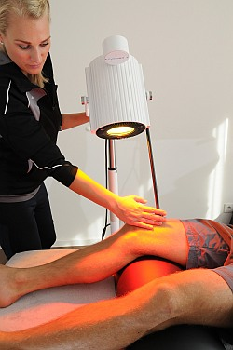
INFRARED

Slide 5
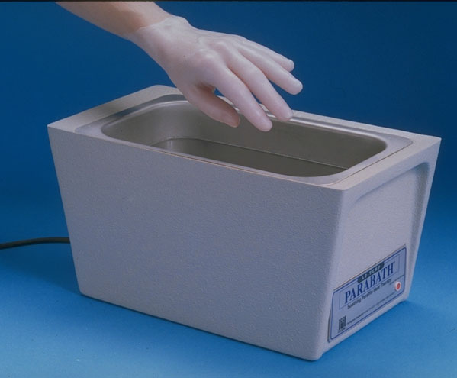
PARAFİN

Slide 6
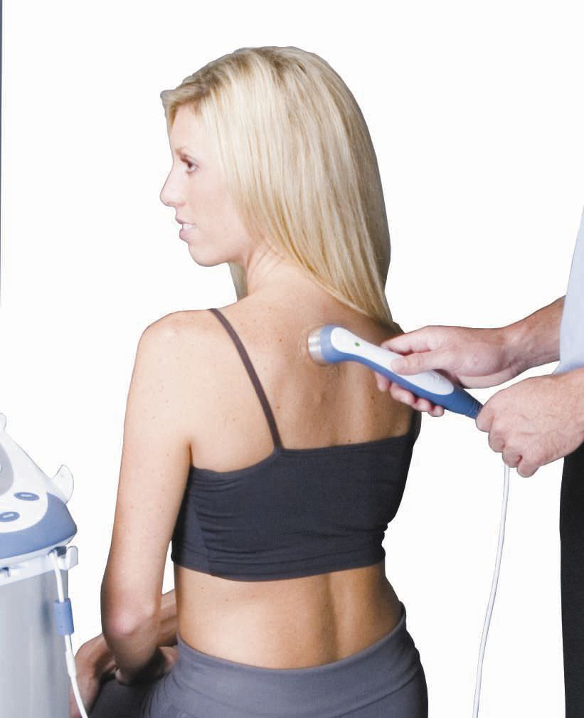
ULTRASOUND

Slide 7
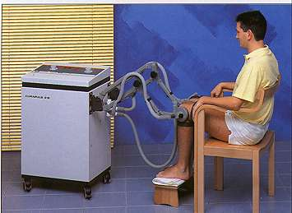
KISA DALGA DİATERMİ

Slide 8
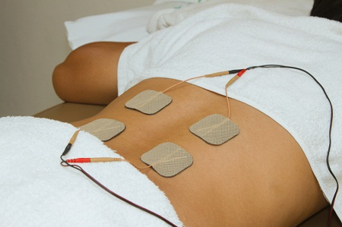
TENS

Slide 9
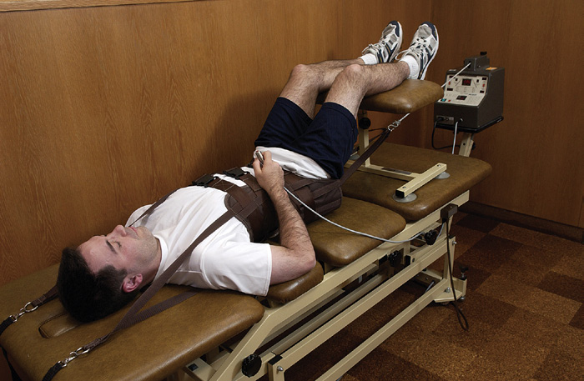
TRAKSİYON

Slide 10
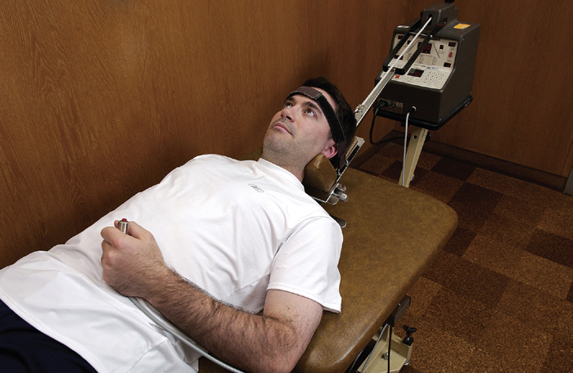

Slide 11
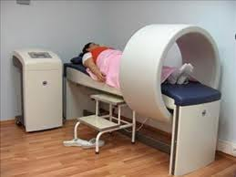
MANYETİK ALAN TEDAVİSİ

Slide 12
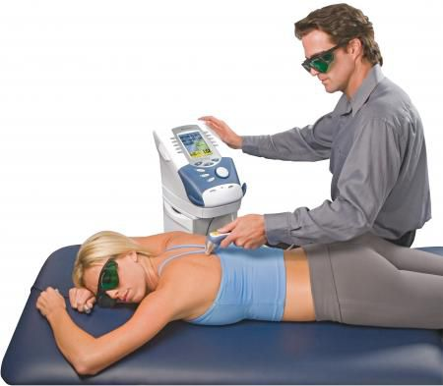
LAZER

Slide 13
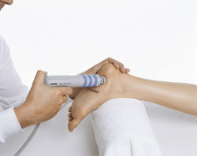
ESWT
(Extracorporeal Shock Wave Therapy)

Slide 14
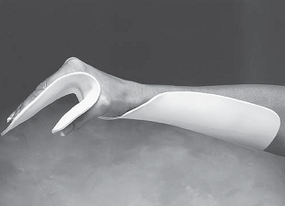
İmmobilizasyon gerektiğinde el, el bileği ve parmakların düzgün pozisyonlanmasını sağlar.

Slide 15
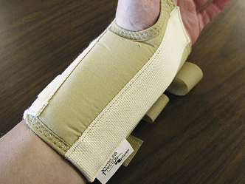
Karpal Tunel Sendromu gibi el bileği uygun pozisyonda tutulması gerektiğinde kullanılır.

Slide 16
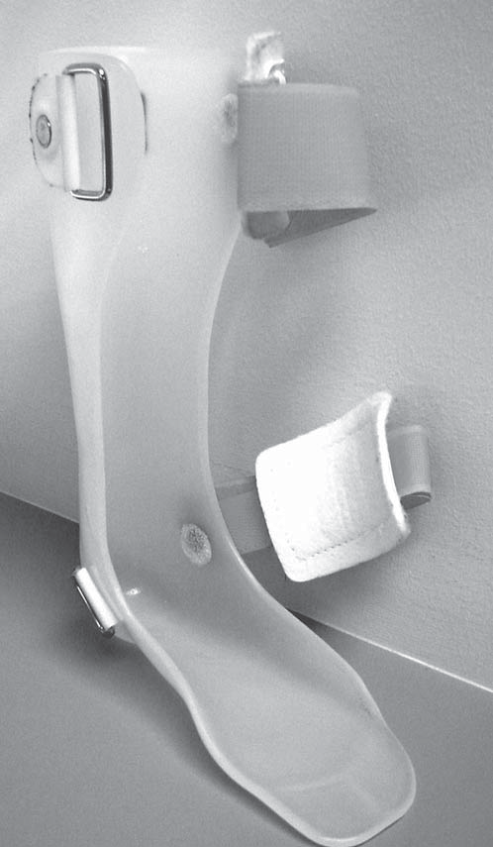
PLASTİF AFO

Slide 17
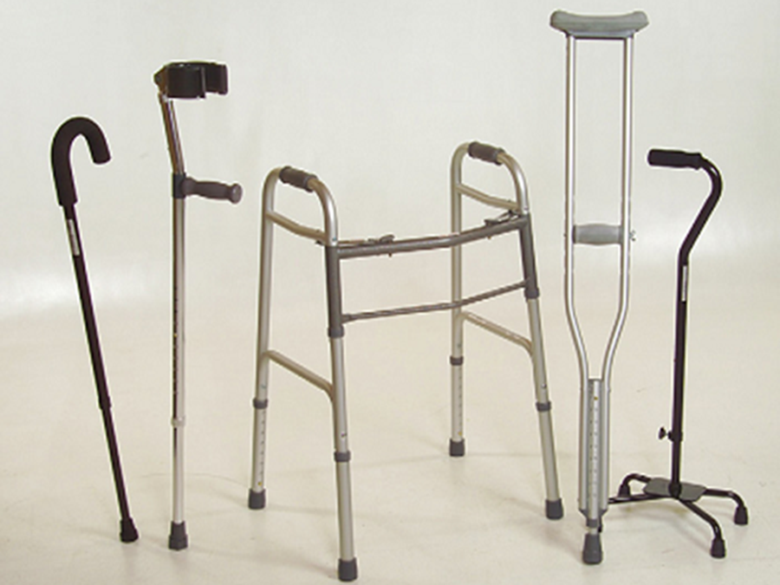
YÜRÜMEYE YARDIMCI CİHAZLAR

Slide 18
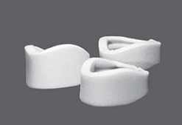
Boyunluk

Slide 19
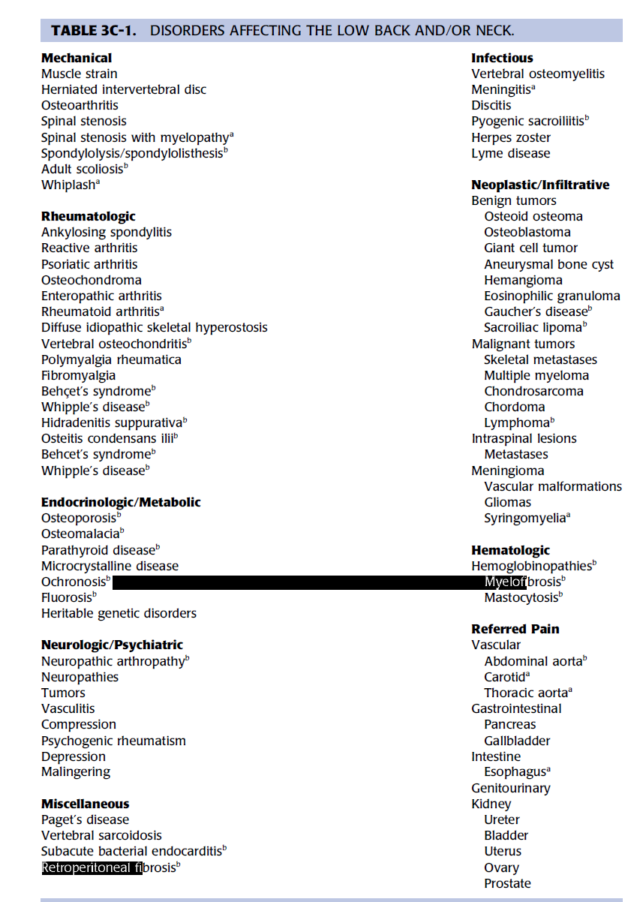

Slide 20
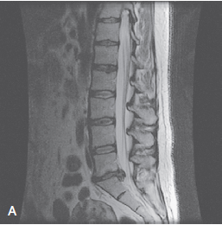
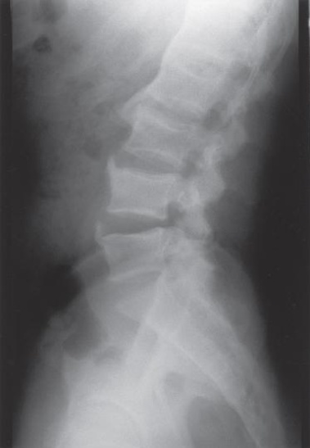
Lomber Disk Herniasyonu
Lomber Spondiloz

Slide 21
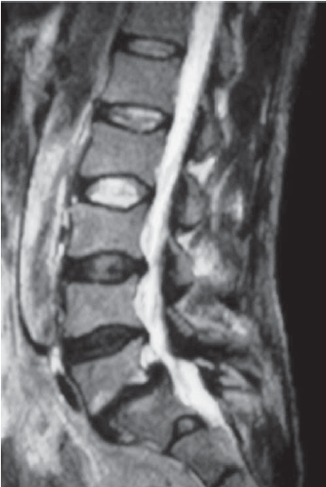
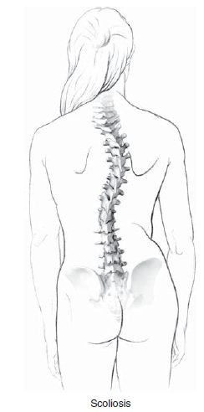
Spondilolistezis
Skolyoz

Slide 22
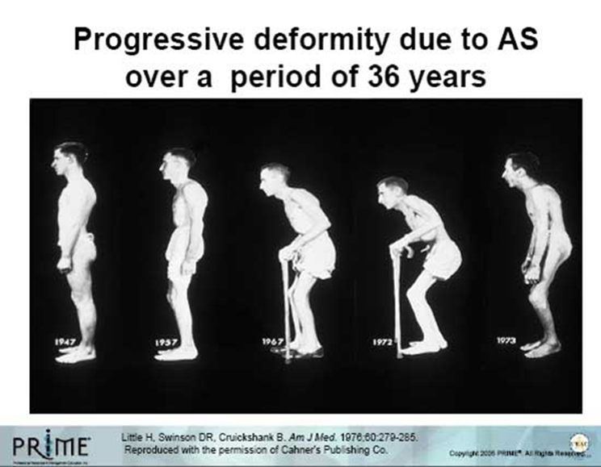
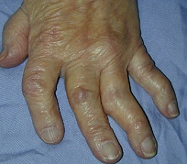
ROMATOLOJİK HASTALIKLAR
Ankilozan Spondilit
Romatoid Artrit

Slide 23
Rehabilitasyonun amacı
  eklem hareketlerini olabildiğince korumak,
  kas gücünü arttırmak
  hastayı fonksiyonel durumda tutabilmek,
  düzgün postürün sürdürülmesi

Slide 24
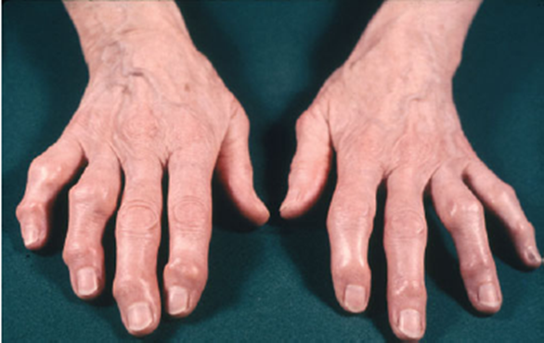
OSTEOARTRİT

Slide 25
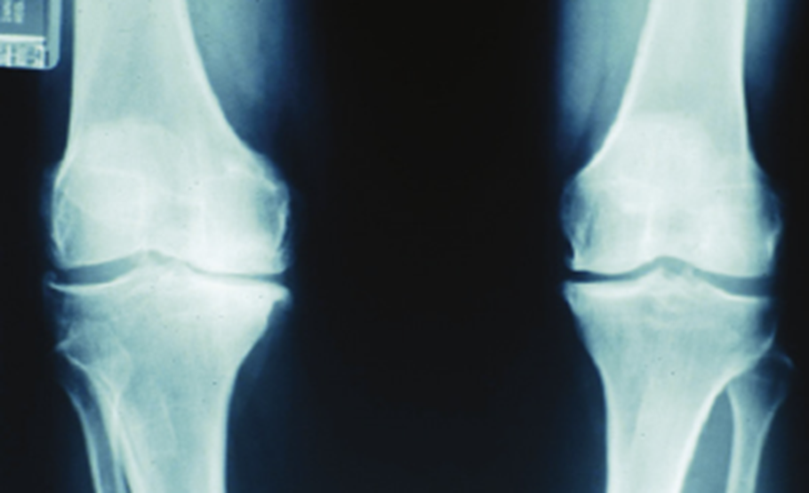

Slide 26
MİYOFASİAL AĞRI
Lokalize kas iskelet sistemi ağrısı
Trigger points

Slide 27
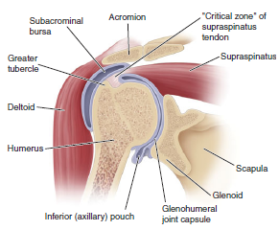
SUBAKROMİAL BURSİT/
SUPRASPİNATUS TENDİNİTİ

Slide 28
ADEZİV KAPSULİT (DONUK OMUZ)
Omuzda ağrı ve hareket kısıtlılığı
Hem aktif hem pasif hareket limitli

Slide 29
LATERAL EPİKONDİLİT/
MEDİAL EPİKONDİLİT
Tenisçi dirseği/Golfçü dirseği
Dirsek ağrısı
Tekrarlayan yanlış hareket

Slide 30
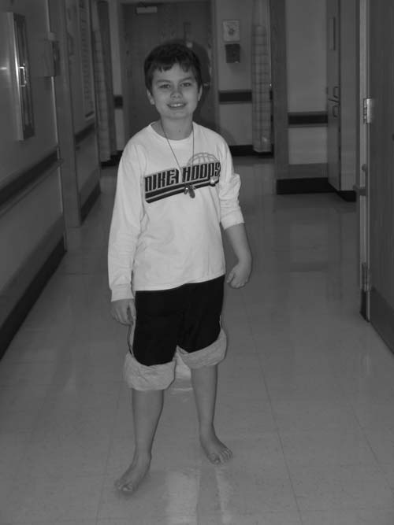
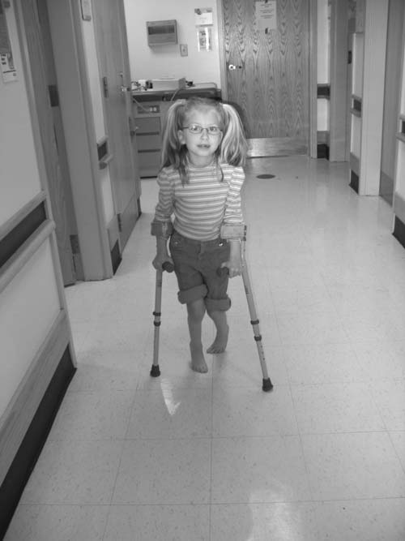
SEREBRAL PALSİ
Hemiparetik serebral palsi
Diparetik serebral palsi

Slide 31
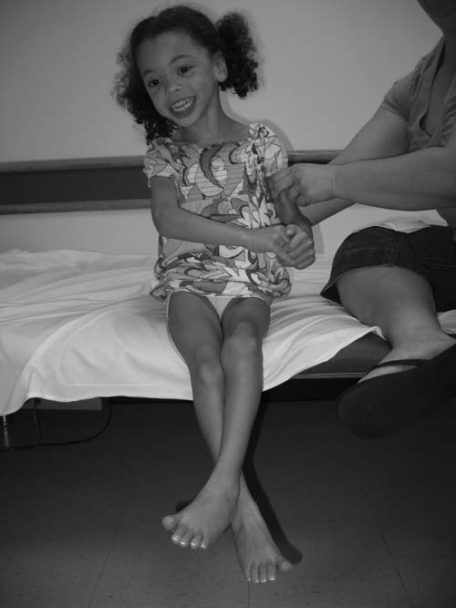
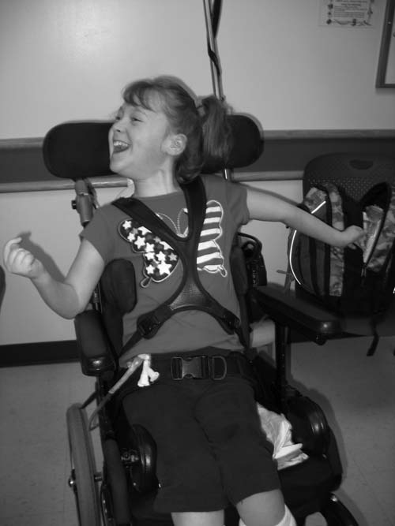
Kuadriparetik serebral palsi
Distonik serebral palsi

Slide 32
MULTİPL SKLEROZ
Yorgunluk
Spastisite
Güçsüzlük

Slide 33
PARKİNSON HASTALIĞI
İstirahat tremoru
Dişli çark rijiditesi
Yavaş hareket ederler
Yürüme bozukluğu
  Kol hareketlerinin azaldığı rijid yürüyüş
  Yavaş, aceleci, kısa adımlardan oluşan yürüme bozukluğu
  Gövde öne fleksiyon postüründe

Slide 34
OMURİLİK YARALANMALARI
Genç erkek
Trafik kazaları
Servikal/ torakal/ lumbosakral lezyonlar
Hareket fonksiyonunda kayıp
Hayatı tehdit eden komplikasyonlar

Slide 35

İNME

Slide 36
Kalıcı beyin hasarı
Kanama veya damar tıkanıklığına bağlı
İletişim sorunları
Omuz ağrıları
Kas güçsüzlüğü
Denge bozukluğu
Spastisite

Slide 37
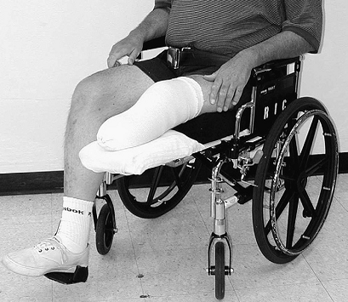
AMPUTE HASTALAR

Slide 38
Ampute rehabilitasyonu ideal olarak
  amputasyon öncesi dönemden başlayıp,
  kişinin protezini başarı ile kullanarak
  toplumla yeniden bütünleşmesine ve mesleğine geri dönmesine kadar devam eden uzun bir süreçtir.

